Slide 1
Sistema de retroiluminación
David Subires Parra
Sergio Bustos Ramírez
José Luis Bustos Ramírez
Marina Alcántara Ibáñez
Alfonso García de la Santa Medina

Slide 2


Contenidos
Planteamiento y Objetivos del Proyecto
Investigación del Entorno del Proyecto
Hardware Escogido
Montaje y Pruebas
App“Adalight Control”

Slide 3
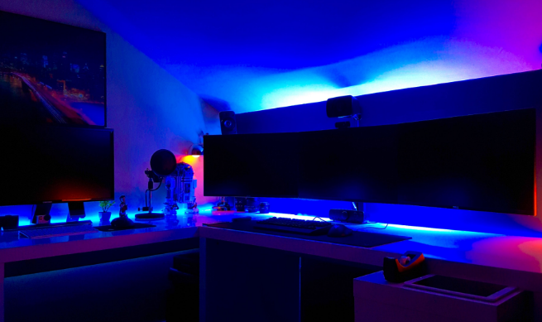
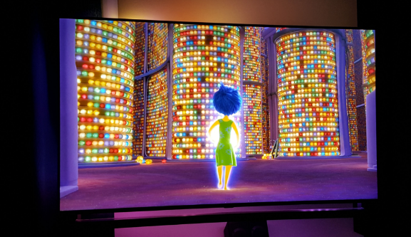
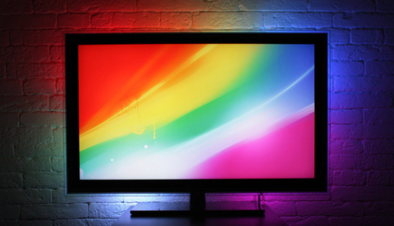
Planteamiento y objetivos
Nuestro principal objetivo es diseñar un sistema de retroiluminación, el cual muestre en los LEDs el color predominante en la zona correspondiente alrededor del marco de la pantalla para conseguir iluminación ambiental coherente con la imagen mediante el reflejo de los LEDs en el fondo.
Se pretende que sea compatible con el Sistema Operativo, y sea válido para cualquier tarea/programa.

Slide 4
Investigación del entorno del proyecto
Estudio de las tecnologías existentes
Privativas: Ambilight (PHILIPS)
Open Source: Adalight, PaintPack, AmbiLED… (Aftermarket packs)
Librerías: FastLED, LEDStream, LedControl…
Apps: AmbiBox, Processing Sketches (Aftermarket packs)…
Establecimiento de la base del proyecto
Arquitectura del controlador: AVR (ATMega32U4)
Librería de control LED: FastLED
Protocolo de comunicación del controlador: Adalight
Controladoras LED integradas: WS2813

Slide 5
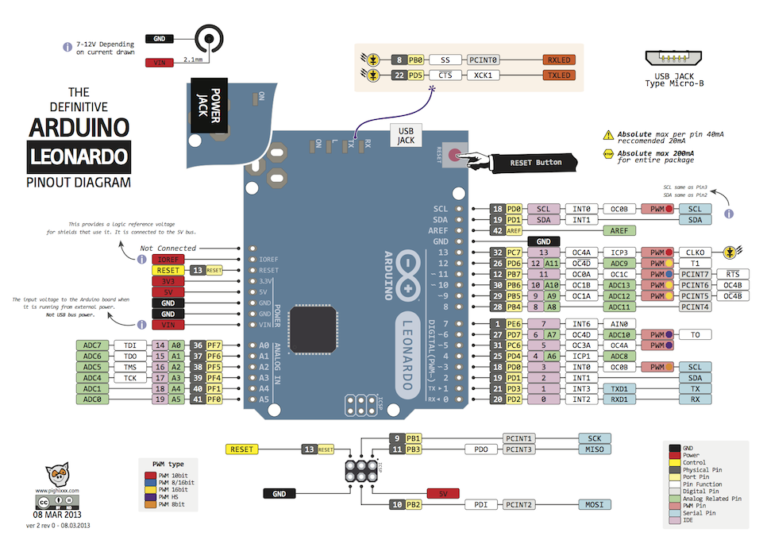
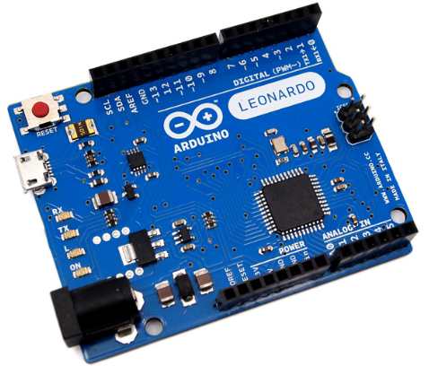
Hardware
1 x Arduino Leonardo

Slide 6
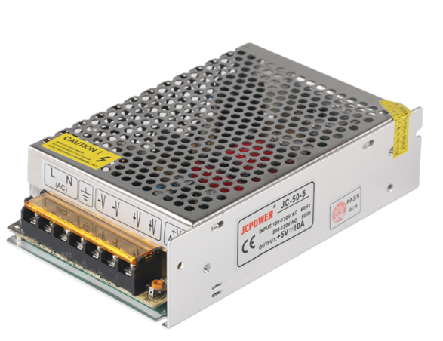
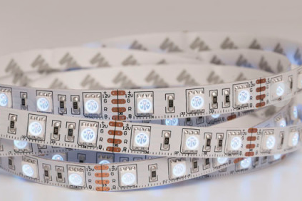
Hardware
1x Fuente de alimentación de 50W, 5V, 10A
Tira de LED WS-802813 de 3 metros y con una densidad de 30 LED/m

Slide 7
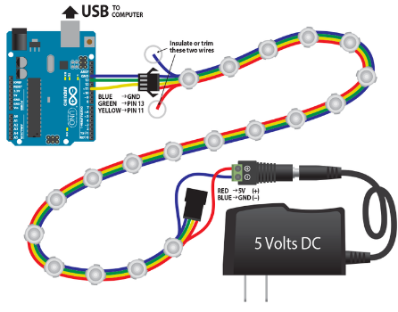
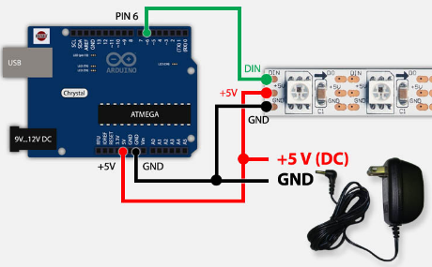
Hardware
Se realiza el montaje de la tira LED en la cubierta trasera del monitor.
Se conectan las tiras LED a los pines de Arduino y la fuente de alimentación.

Slide 8
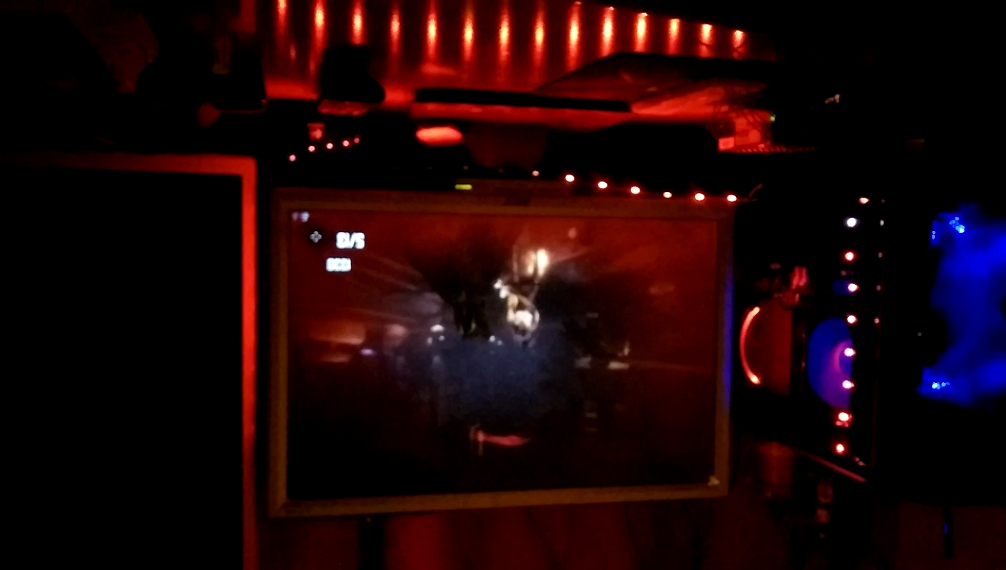
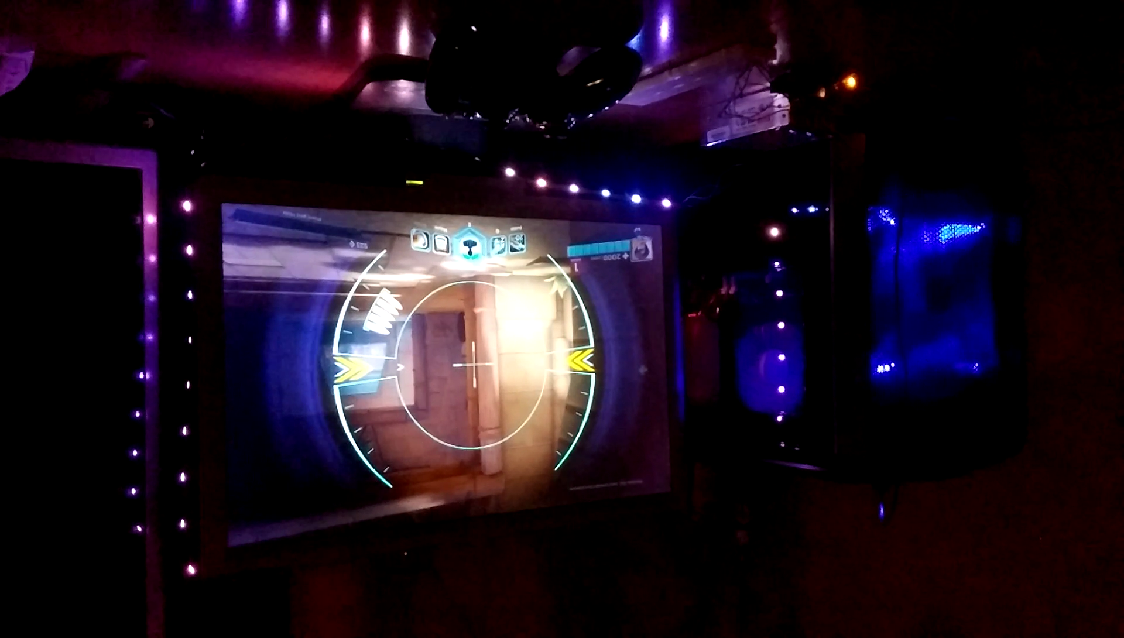
Montajes y pruebas
Primer test, montaje improvisado en monitor Acer de 19”
Primera prueba del software AmbiBox:

Slide 9
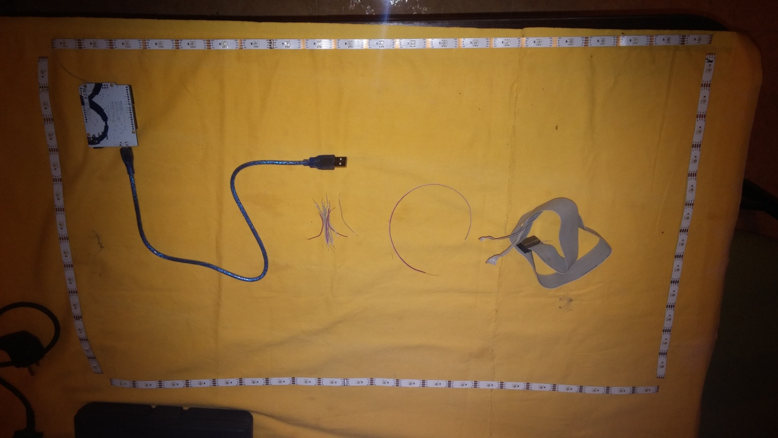
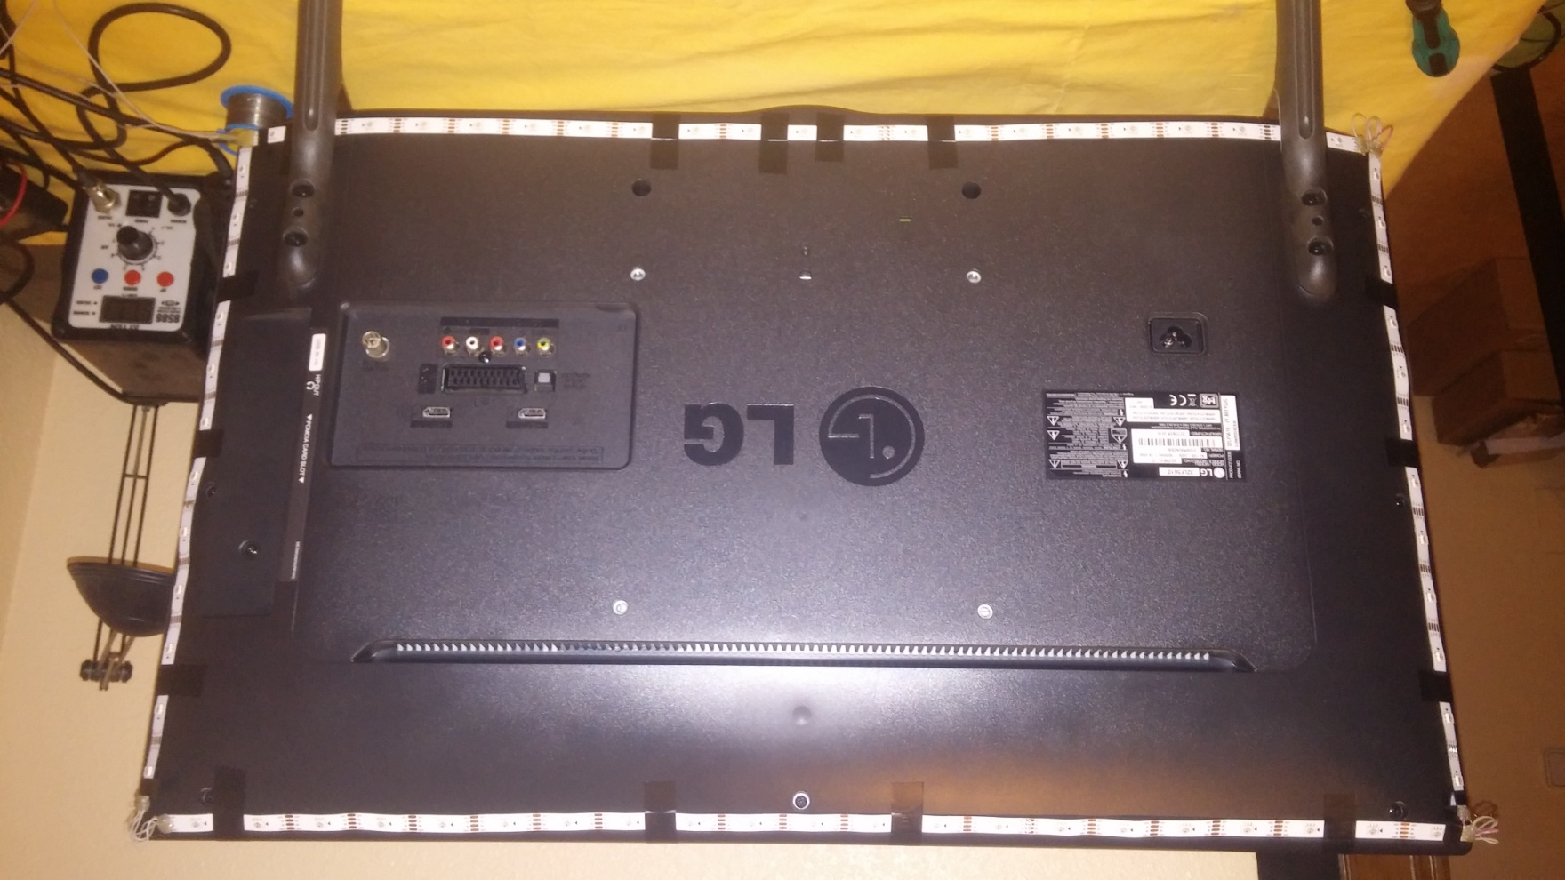
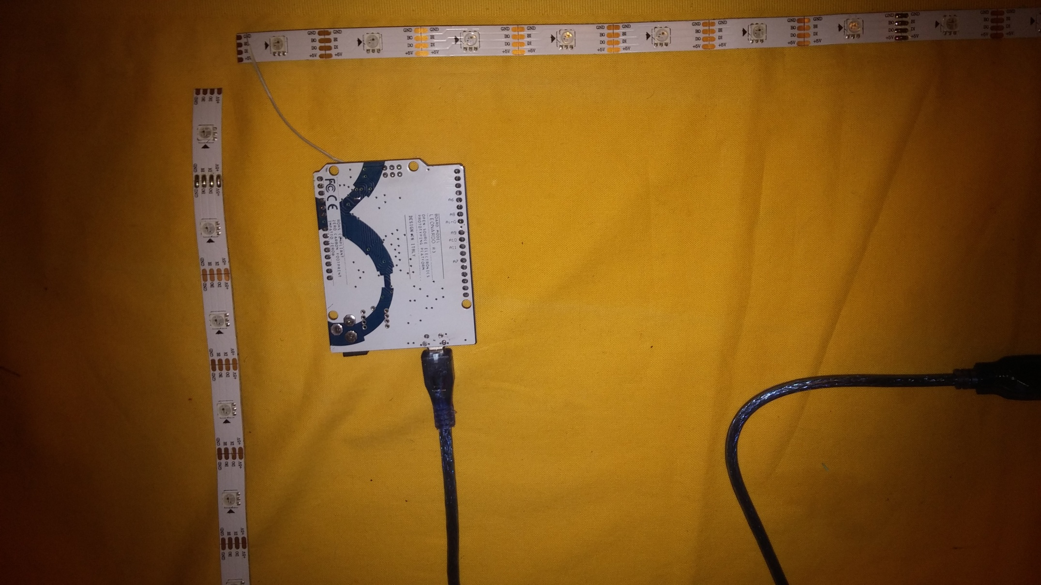
MONTAJES Y PRUEBAS
Montaje provisional en televisor LG de 32”

Slide 10
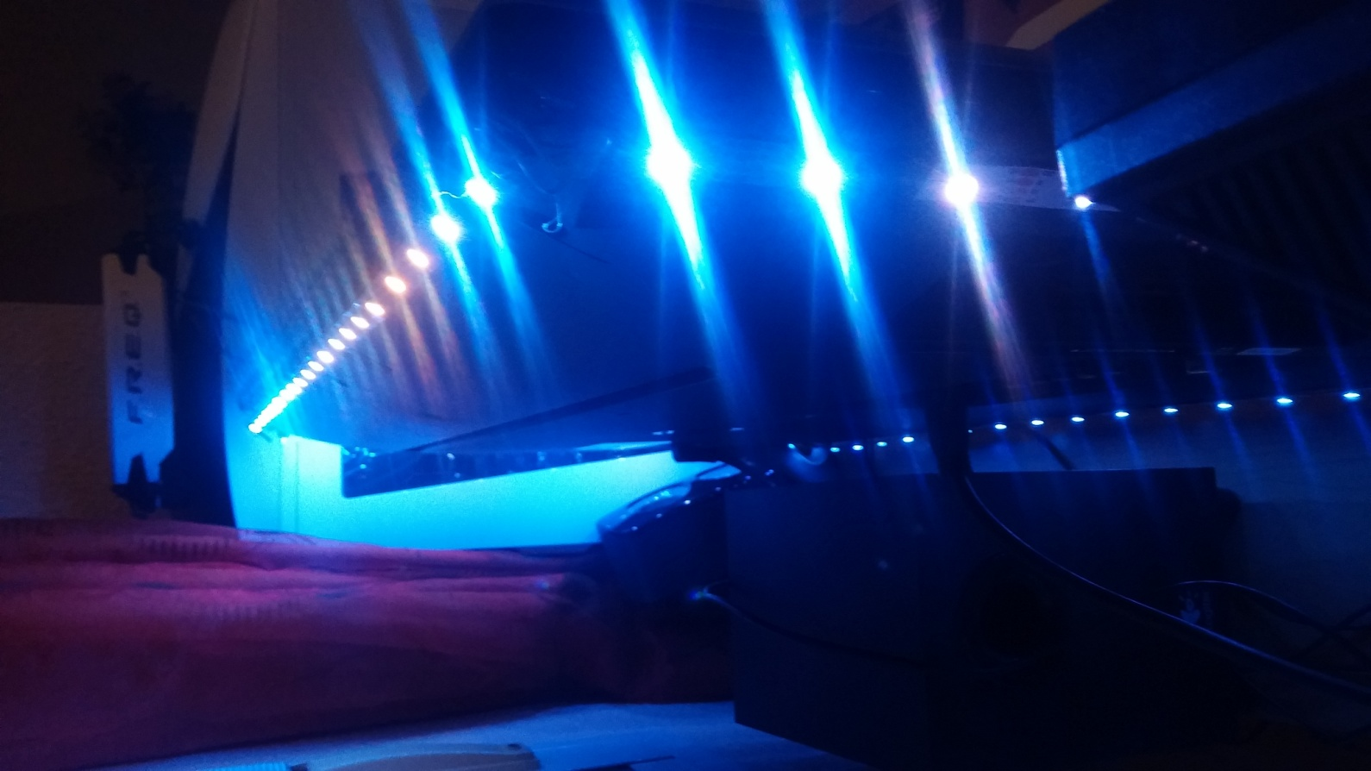
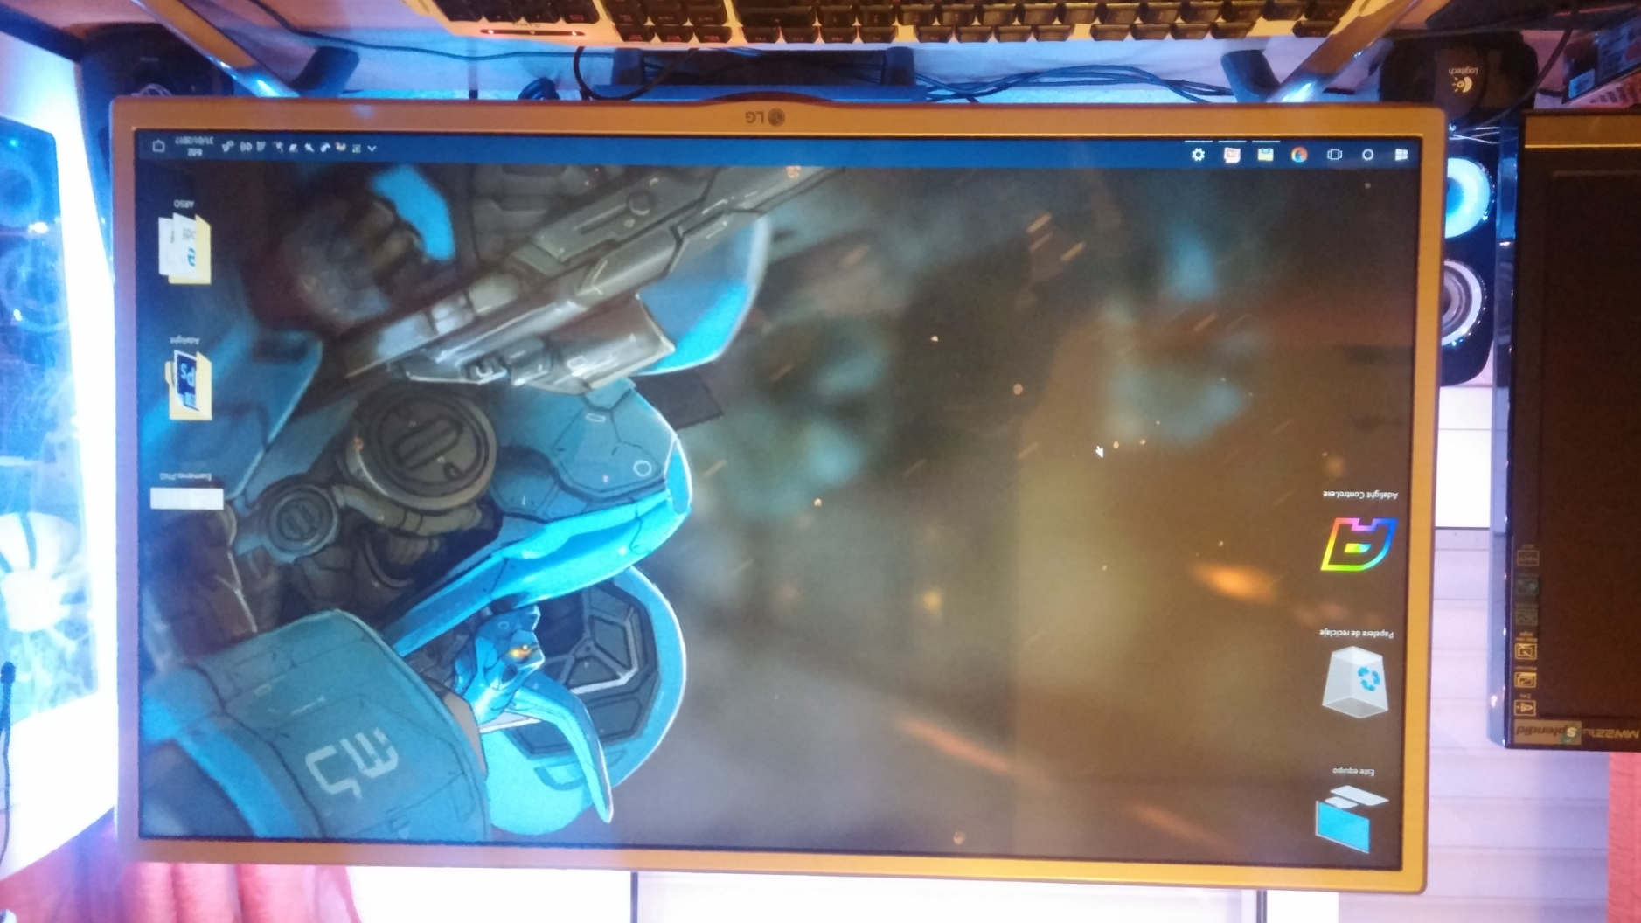
Montajes y pruebas
Montaje provisional en televisor LG de 32”

Slide 11
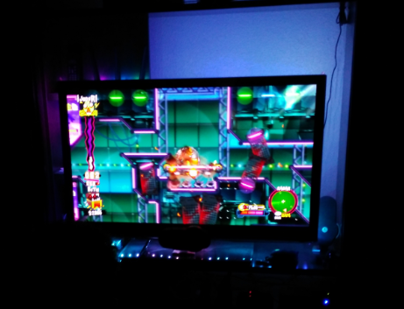
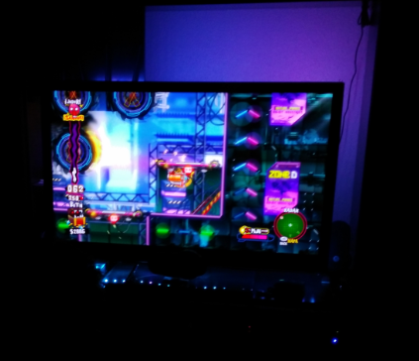
Montajes y pruebas
Montaje provisional en televisor LG de 42”
Ambibox en uso:

Slide 12
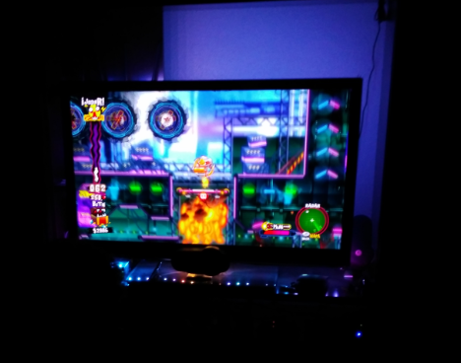
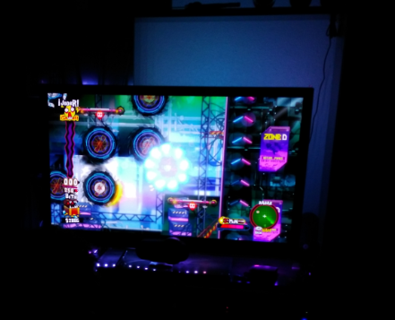
Montajes y Pruebas
Montaje provisional TV LG de 42”
Ambibox en uso:

Slide 13
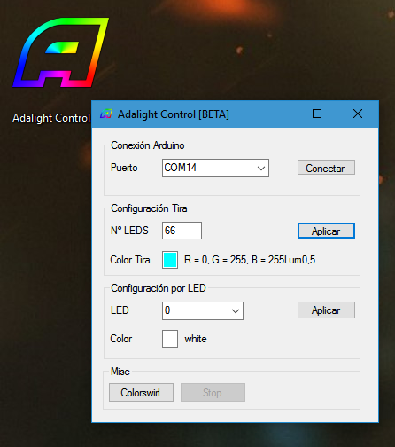
App “ADALIGHT CONTROL”
App para Sistemas Operativos Windows
Desarrollada en C#
Funcionalidades
Control de número de LEDs en la tira
Color de la tira completa
Control individual de LEDs
Funcionalidad Colorswirl
IDEs
Visual Studio Community 2015

Slide 14
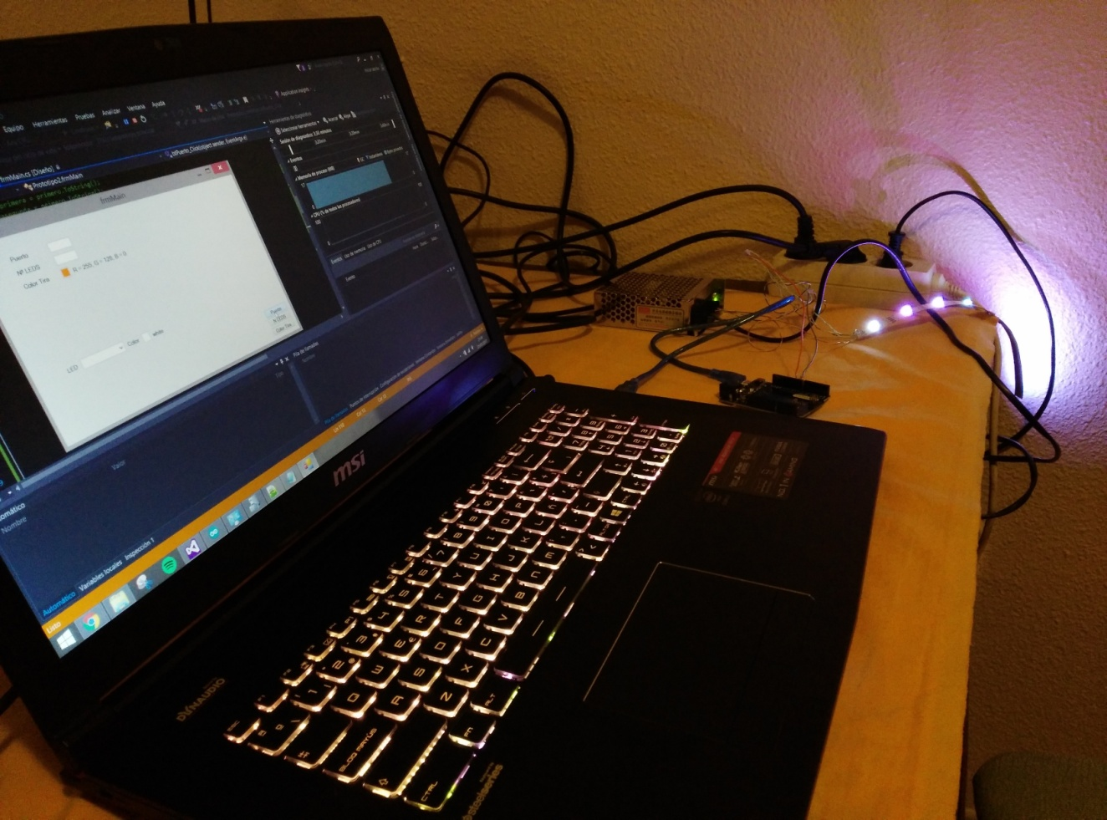
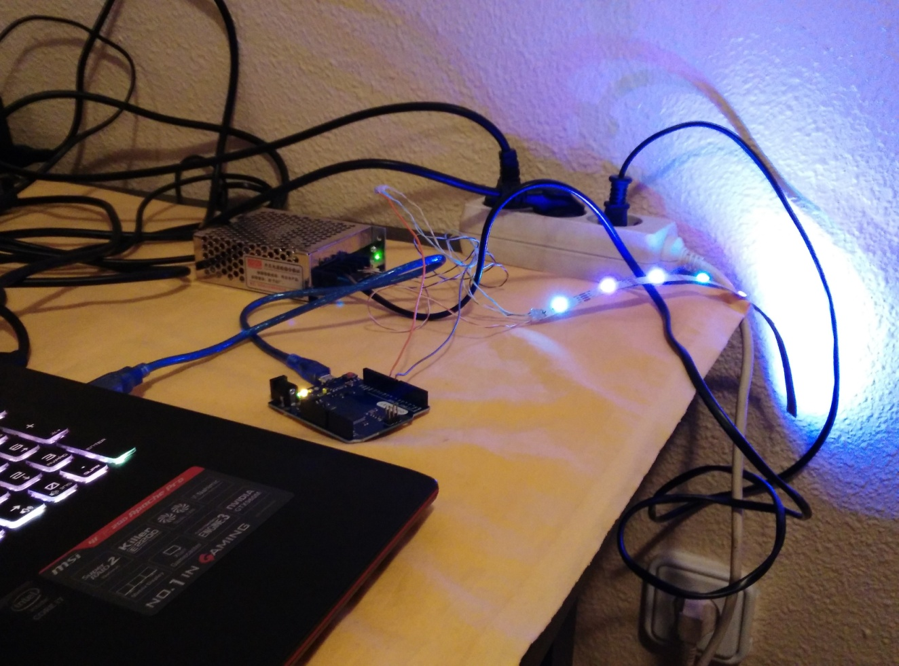
pruebas y depuracióN

Slide 15
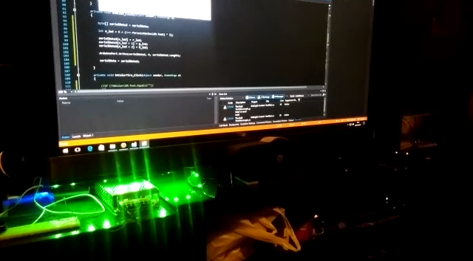
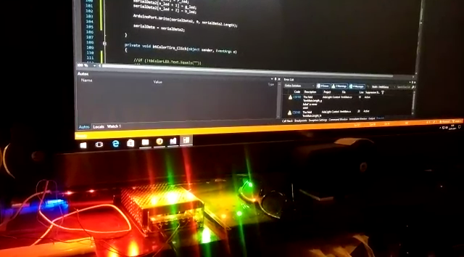
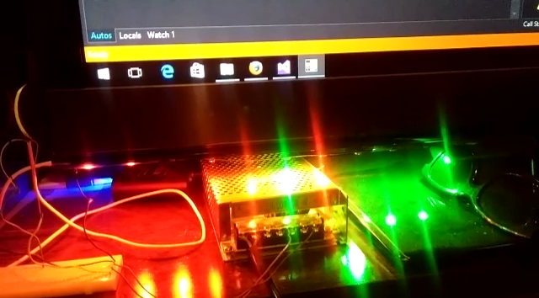
pruebas y depuración

Slide 16
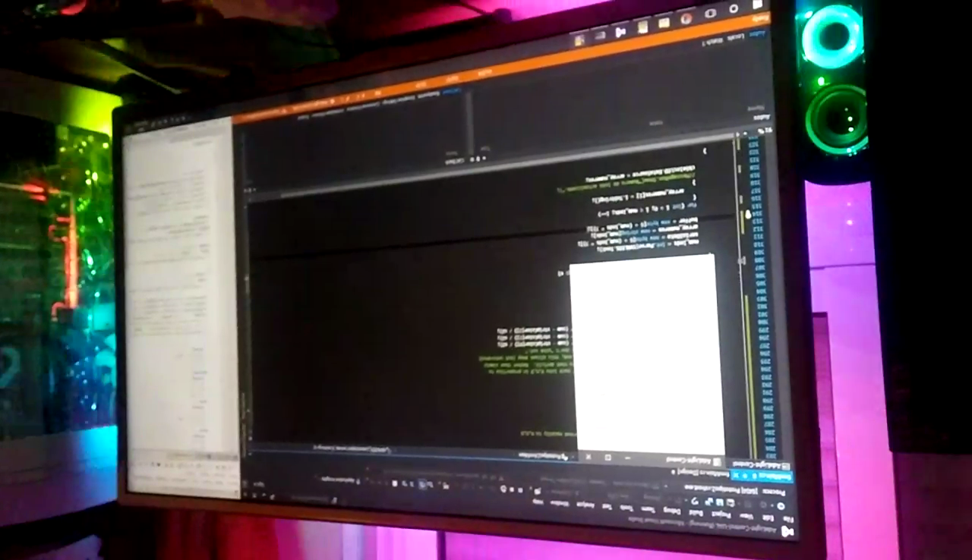
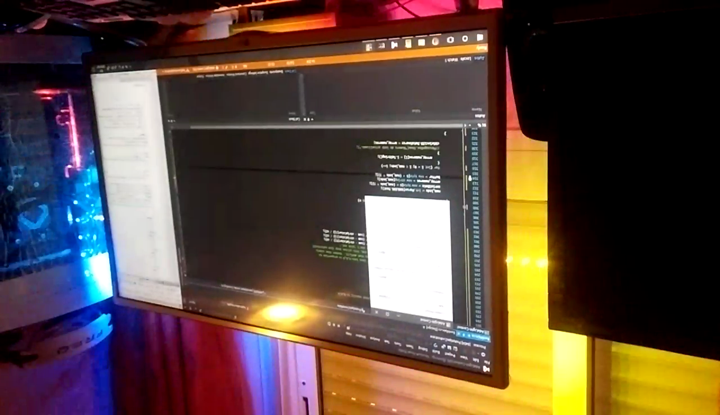
pruebas y depuración

Slide 17


